Slide 1
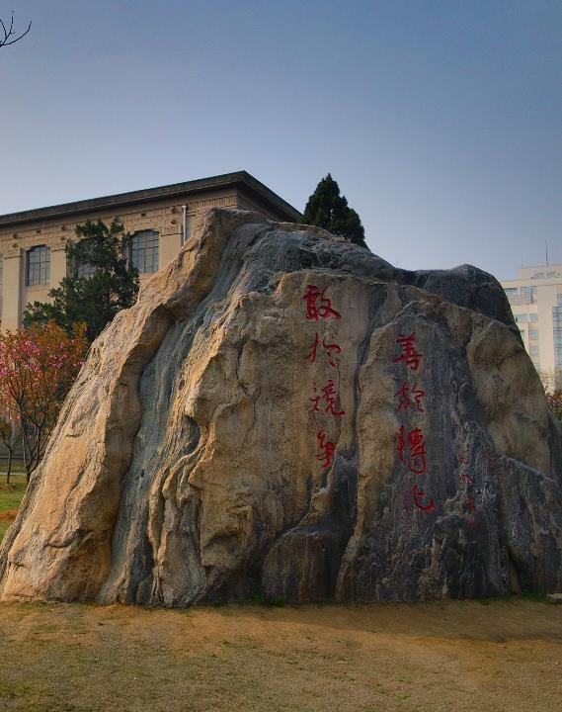
TIME·登峰双创训练营
第七次课程：竞赛专题
主讲：计算机学院本2021级 李嘉鹏
2023.3.11

Slide 2
灵魂发问
`
有那么多竞赛，怎么选择？
原先从未有比赛经验，比赛真的适合我吗？
平时没时间专门准备比赛？
花了大量时间和金钱，最后什么奖都没捞到怎么办？

Slide 3
一、创新创业类比赛
（一）概述
主要特点：准备周期长、门槛高、需要团队合作、吃资源、跟本专业所学关系没有“那么大”、重视PPT和路演演讲效果
代表性竞赛：中国国际“互联网+”大学生创新创业大赛、“挑战杯”全国大学生课外学术科技作品竞赛、“挑战杯”中国大学生创业计划大赛（三大A类比赛，全国一等奖前四位保研+10分，省一二三+0.8/0.5/0.3）
1
2
完成大创项目
加入导师课题组（实验室）
每年寒假进行申报，针对某个具体选题组队独立完成项目（可以有指导老师）。经过中期检查、结题评审，形成项目结果（如APP、实物），即可作为成果参赛。被学院选中的项目会得到重点支持。
联系导师做科研，产出论文/专利等，流程类似。对于这种方式，往往会把参赛项目包装起来，凝聚了五六年甚至更久的实验室集体成果（包括历年的论文、社会效益、获奖等），获奖概率高。

Slide 4
一、创新创业类比赛
Tip：①创新创业比赛 ≠ 真的要去市场上创业！（当然，如果真的有创业经历并取得一定成绩，如获得了一定的融资、注册了真实公司、有产品并且年销售额达到一定数额、取得了社会效益就更好）
②比赛主要流程（下面以互联网+为例）：校级初赛-校级决赛-湖北省决赛网评（产生省铜）-湖北省决赛现场赛（产生省银、金） -全国总决赛网评（产生国铜） -全国总决赛现场赛（产生国银、金） 。
具体来说，首先在华科内部进行校赛，决出校级金银铜奖和优秀奖（有奖金，比例为1:2:3:4）；接下来按校赛顺序确定湖北省网评推荐名额；省赛网评后，不通过的获得省赛铜奖，通过的进入省赛现场赛决出省赛金银奖；全国总决赛与之类似。
③赛制：团队赛，3-15名学生为一组，可以有指导老师。主要是撰写商业计划书、制作路演PPT并进行现场讲解。一般时长为小组赛：讲8分钟PPT+5分钟回答评委提问；排位赛：讲5分钟PPT。
④报名途径：全国大学生创业服务网（cy.ncss.cn）或微信公众号（名为“全国大学生创业服务网”或“中国互联网+大学生创新创业大赛”），并向所在院（系）反馈报名信息。

Slide 5
一、创新创业类比赛
时间轴：
（2022年第八届）
可以看到从2月开始，11月中才真正结束——长达9个月的准备周期！
赛事流程 | 开始时间 | 截止时间 | 备 注
校赛第一轮征集 | - | 2月25日 | 直通校赛决赛5-10项
大赛官方通知发布 （校赛第二轮） | 4月1日 | 5月1日 | 主赛道+红旅赛道 （https://cy.ncss.cn）
校赛决赛 | 5月1月 | 5月15日 | 校赛决赛入选40-50项目，分校赛一二三等奖
省赛网评 | - | 7月5日 | 学校推荐30多个项目进省赛网评（淘汰则为省赛铜奖）
省赛现场赛 | - | 7月30日 | 学校去年15个项目进省赛现场赛，分省赛金、银奖
国赛网评 | 9月 | 9月-10月 | 根据国赛网评确定国赛现场赛名单
国赛现场赛 | - | 11月 | 国赛现场赛决出金银铜奖

Slide 6
一、创新创业类比赛
（二）不同赛道与项目类型介绍
①主赛道
参赛项目最多，竞争最激烈，一般的普通项目基本上都会选择主赛道。
根据所处创业阶段，本科生组和研究生组（按照团队内最高学历区分）均内设创意组、初创组、成长组（这三者的区别主要就在于是否进行了项目工商登记注册，也就是是否投入市场），并按照新工科、新医科、新农科、新文科设置参赛项目类型。
什么是项目类型？（以2022年互联网+湖北省决赛结果为例，见后）

Slide 7
一、创新创业类比赛
②“青年红色筑梦之旅”赛道
分为公益组、创意组、创业组。参赛项目应在乡村振兴、城乡社区治理、公益服务领域取得良好成效。（比较合适的项目包括寒暑假社会实践等）
主要是引导师生扎根基层创新创业，推动乡村建设振兴取得新进展、农业农村现代化迈出新步伐。内容可围绕乡村“产业振兴、人才振兴、文化振兴、生态振兴”，在推进农业农村、城乡社区经济社会发展等方面有创新性、实效性和可持续性。
③产业命题赛道
由实际企业依据当前行业内待解决的具体问题发布命题（例如华为每年都会发布很多问题），一般都是实验室团队拿成果（论文、代码、模型等）参赛。每年有近千个命题，可自由选择擅长的领域。在我个人理解上，很像是做一个外包的小项目，企业是甲方。

Slide 8
一、创新创业类比赛
产业命题的例子：
鲲鹏BoostKit大数据机器学习算法优化 - 华为技术有限公司（2022年互联网+比赛）
Spark Mllib提供多种分类和聚类分析算法，例如随机森林、决策树、Kmeans、LDA等，用于将数据集中在某些方面相似的数据成员进行分类划分。 分类和聚类算法可以支撑的应用包括：金融行业中用于保险客户信用分析；政府行业中用于网络舆情分析；运营商行业中用于识别用户套餐适配。 Spark开源组件的原生分布式算法，算法复杂度高，多并发下的分布式实现线性度差，计算效率低，无法满足实际业务需求，期望从算法技术原理、鲲鹏亲和性适配角度，优化算法计算效率，相比原生算法在精度不下降的情况下性能提升50%以上。服务器规格限制：一个队伍3台虚拟机，每台虚拟机的规格：华为云鲲鹏通用计算增强型ECS 8核、32GB内存。系统盘：高IO 40GB；数据盘：高IO 500GB；带宽4Mbit/s。操作系统：openEuler 20.03 64bit with ARM
【答题要求】1、算法交付软件需要可以运行在Spark分布式平台上，并提供部署运行的指导文档。 2、保持原生算法的对外使用接口，与开源Spark算法一致。3、在保证算法精度不下降的情况下，优化算法相比Spark原生算法性能提升50%以上。提示：从鲲鹏亲和性（多核并发、数据结构优化、通信优化）和算法原理（降低算法计算复杂度）优化Spark的分类聚类算法。

Slide 9
一、创新创业类比赛
回到前面的问题，什么是项目类型？——新工科、新医科、新农科、新文科
主赛道：（以2022年互联网+湖北省决赛结果为例）
智多芯--微流控病原药敏快检开创者（医疗） | 金奖
光迹融微——新一代高性能激光雷达芯片领军者（工科，芯片） | 金奖
博济慧眼——多光谱多模态融合术中精准导航智能内镜平台（医疗） | 金奖
磐登动力—重载车辆直驱电机开拓者（工科，机械） | 金奖
巨安储能——全球首创自分层液流储能系统（工科，能源） | 金奖
无源比特：背向散射技术助力万物互联互感（工科，通信） | 银奖
无界通信——宽带智能跨介通信开拓者（工科，通信） | 银奖
运载操作一体化移动机器人研发及产业化（工科，机械） | 银奖
量子芯盾——新一代国际标准安全技术引领者（工科，网安） | 银奖
中芯融数——国内首款面向数字电路设计的EDA融合工具（工科，计算机） | 银奖
明睿显示-开启低成本广色域柔性显示屏新时代（工科，材料） | 银奖
图德——以运筹量化技术为电力行业双碳实施赋能（工科，能源） | 银奖
全酶多巴：多巴类原药生物智造领航者（医疗） | 铜奖
新型PCR温控装置助力高效核酸检测（医疗） | 铜奖
“谛听”信创入侵防御系统（工科，网安） | 铜奖
“青鸾”：量子时代数据安全传输先驱（工科，网安） | 铜奖
Counting康零—基于机器视觉的智能自学习高速零件计数系统（工科，计算机） | 铜奖
光探资源——全光纤深地油气勘探开拓者（工科，能源） | 铜奖
微测科学仪器-国内微尺度原位力学测量引领者 | 铜奖
中国首创水环境立体化无人智能监测系统 | 铜奖
注意项目名称要让人眼前一亮！

Slide 10
一、创新创业类比赛
“青年红色筑梦之旅”赛道：（以2022年互联网+湖北省决赛结果为例）
重点是突出乡村振兴或社会公益价值
林下赋能，道地药材健康产业助力乡村振兴 | 金奖
启明智能助盲信息辅具——让“视”界充满AI | 金奖
AI宝贝：让寻亲不再孤单 | 金奖
智油新生——生物质绿色智造助力老区振兴 | 银奖
“智影”：5G 混合现实远程会诊手术助力偏远城乡医疗发展 | 银奖
校地医帮--打造基层帮扶范式，助力乡村医疗振兴 | 铜奖

Slide 11
一、创新创业类比赛
产业命题赛道：（以2022年互联网+湖北省决赛结果为例）
基于产业真实条件和问题，理论化程度高
基于FPGA的图计算加速器设计 | 金奖
基于地平线边缘人工智能计算芯片的高效率驾驶场景视觉感知算法优化 | 金奖
EB级块存储系统智慧大脑的创新与实践 | 金奖
GaussDB数据库创新应用赛 | 铜奖
基于社交平台大数据的谣言实时监测系统 | 铜奖
大面积柔性薄膜式压力和温度分布检测传感器 | 铜奖
国产化数据库替代：Oracle/MySQL迁移到openGauss的创新与实践 | 铜奖

Slide 12
一、创新创业类比赛
（三）商业计划书和PPT制作基础
项目背景分析、行业（市场）痛点、产品介绍、核心技术、相关论文及专利等成果、竞品分析、应用案例
内容和路演PPT很像，但更丰富
抱团之后如何准备？
商业计划书
路演PPT
VS
PPT视觉效果、特点突出、临场演讲水平
虽然网评的主要依据是PPT，但还是很重要，会影响PPT的呈现内容和形式
团队介绍、商业模式、市场容量预测、未来三年营收预测、股权结构及融资等，还要有大佬背书（推荐信）、与企业签订的合同等
和PPT一样都是反复打磨的过程，要有足够耐心

Slide 13
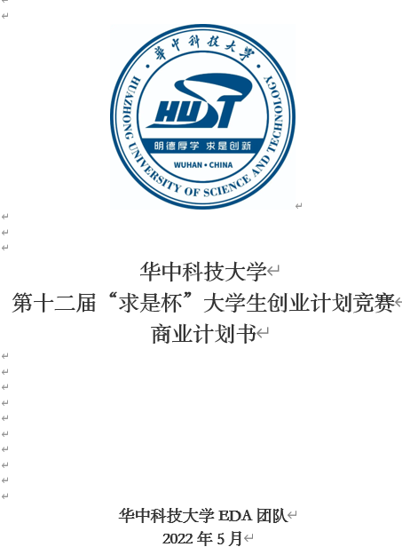
一、创新创业类比赛
（三）商业计划书和PPT制作基础
商业计划书是整个项目信息的骨架，后续的PPT也依托于此。
基本结构层次：（只是提供一个参考，实际写的时候可以增减）
（一）全局简单介绍：项目背景、产品概述、团队简介、市场竞争、商业模式与财务等等
（二）对产品的详细介绍：背景、概况、使用到的核心技术、优势
（三）市场分析：当前相关市场的现状、特点与容量
（四）商业模式：如何盈利（定价策略、销售模式设计与服务策略）、营销策略与市场推广
（五）竞品分析：竞争优势、国内外同类产品分析
（六）项目管理：公司架构、产业链与生产计划、外包与人力资源管理
（七）财务分析：所有权结构、项目融资、利润预测与资本分析
（八）团队结构：组织架构、创业团队人员介绍等
（九）风险规避

Slide 14
一、创新创业类比赛
（三）商业计划书和PPT制作基础
商业计划书是整个项目信息的骨架，后续的PPT也依托于此。
去年我参加的项目：中芯融数——国内首款面向数字电路设计的EDA融合工具
以此为例，介绍商业计划书的一些重要部分：
1.1 项目背景
从2019年5月开始，美国对华为的制裁措施全面升级，将华为列入实体名单，其中芯片问题是当前最重要的有待解决的问题。
近年来，随着中国数字经济的快速发展，芯片产业越来越受到国家的重视。当今中国在EDA领域人才不足，加上EDA的研究难度较大，面临着“卡脖子”的现状。因此急需对该领域的核心问题进行深入的研究，形成自己的核心技术，进而促进芯片产业的蓬勃发展。为此，我们提出这个项目，以缓解中国EDA产业的切肤之痛。

Slide 15
一、创新创业类比赛
（三）商业计划书和PPT制作基础
1.2 团队简介
本团队即华中科技大学智慧计算与优化实验室，隶属于华中科技大学计算机科学与技术学院。智慧计算也称为绿色计算，其本质在于（……）。实验室深信智慧（绿色）计算与优化是二十一世纪的核心技术，致力于深化运筹优化理论与方法的研究，推动优化技术在国民经济中的广泛应用。
在前任领导黄文奇教授的带领下，实验室做出了一系列具有国际影响力的工作，其中包括：（……）公开的测试表明，这些算法的优度和效率在当时处于国际领先或先进水平。 在过去的近三十年里，实验室承担了多个国家级的科研项目，其中包括：国家“973”重点基础研究项目子项目，国家“863”高技术发展计划项目，国家自然科学基金项目等；在数学，物理，计算机、运筹学等领域的国际顶尖学术刊物上了发表了多篇有影响力的学术论文，其中包括：SIAM Journal on Computing, European Journal of Operational Research, Computers & Operations Research，Journal of Heuristics, Operations Research Letters, Computers & Industrial Engineering, Physical Review E , 科学通报，中国科学等。 实验室注重系统建模、优化算法理论与实际工业应用相结合，积极开拓与政府部门和大公司在实际应用优化项目方面的交流与合作。目前，实验室正在承担多项应用优化项目的研究工作。实验室正积极开展的应用优化研究领域包括：军事优化、通信优化、交通优化、信息优化等。

Slide 16
一、创新创业类比赛
（三）商业计划书和PPT制作基础
1.3 市场竞争
EDA市场特点在于“小而精”。它远小于数千亿美元的集成电路产业市场规模，但是如果缺少了EDA软件，全球芯片设计公司都将停摆。同时全球包括中国在内的EDA市场规模每年都在增长，国内EDA市场近几年的增速也高于全球EDA市场增速，但国内市场超过90%的市场都被外国企业霸占，其中75%以上是由EDA三巨头所占有，因此EDA国产化将有机会夺回大部分国内市场。但由于国产EDA企业技术或产业线缺乏导致竞争力不足，因此想要抢占EDA国内市场必须研发有算法技术核心的EDA软件。

Slide 17
一、创新创业类比赛
（三）商业计划书和PPT制作基础
2.1 产品背景
（略）
2.2 产品技术
本产品共有如下几种关键技术：
(1) 基于网表结构感知的递归切分初始布局生成算法以及基于半周长和斯坦纳树的多级邻域评估启发式详细布局调整算法。（……）
(2) 基于网格动态加权技术消除设计规则违反的高效斯坦纳森林布线生成算法。（……）
(3) 基于快速近似评估与精细评估相结合的布局布线全局调整机制。（……）
本项目产品中拟采用的关键技术，已经在学术研究、竞赛以及工业应用中得到充分检验，并有良好的性能表现。

Slide 18
一、创新创业类比赛
（三）商业计划书和PPT制作基础
3.1 目标市场
（……）近年来，随着国家和市场对国产EDA行业的重视程度不断增加，上下游协同显著增强，国内EDA企业在产业政策、产业环境、投资支持、行业需求、人才回流等各方面利好影响下逐渐兴起。在国际贸易摩擦影响，特别是 2020 年行业发生的一系列相关事件影响下，业界对我国EDA行业发展的急迫性和必要性的认知程度显著提高。
对于目前形势来说，我们的首要目标市场是国内EDA市场。2020年我国EDA市场75%以上的份额由EDA三巨头Synopsys、Cadence 和 Mentor所把控，同时，由于中美贸易摩擦，华为等公司被禁止使用国外EDA工具，进一步导致公司许多芯片无法生产。因此我们的首要目标是实现EDA工具国产化，以布局布线为基础，进一步辐射到逻辑综合、时序优化等阶段，实现全流程国产化替代。
3.2 市场分析
（略）

Slide 19
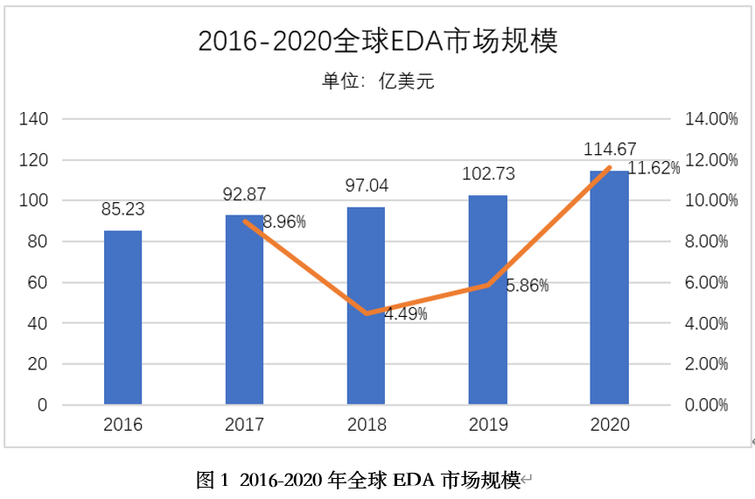
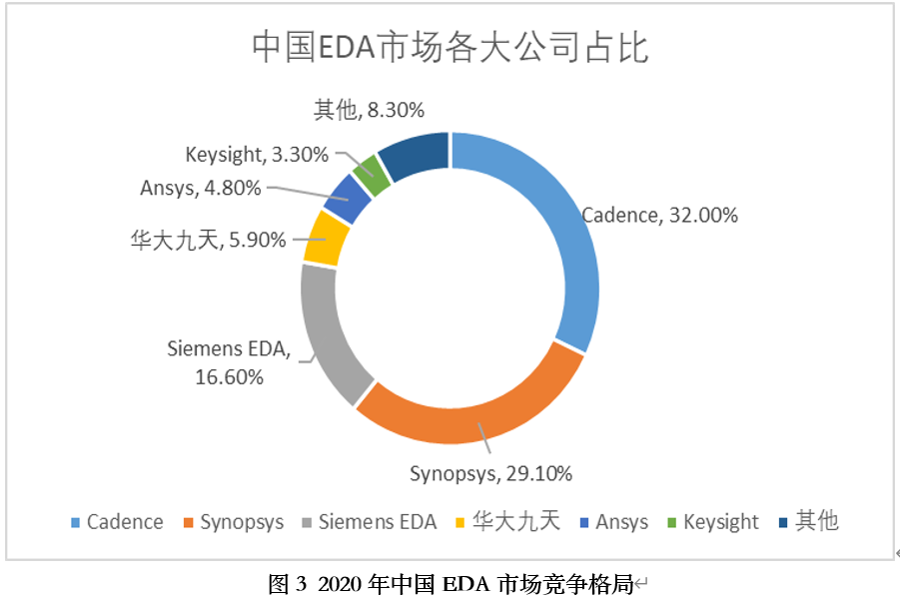
一、创新创业类比赛
（三）商业计划书和PPT制作基础

Slide 20
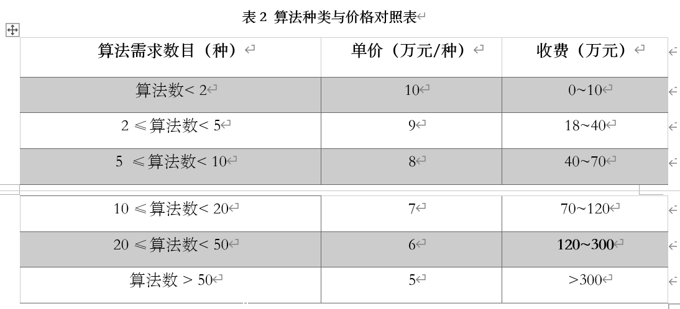
一、创新创业类比赛
（三）商业计划书和PPT制作基础
4.1 盈利模式-定价策略
本产品以按场景定制收费和软件库服务收费两种主要收费模式。
针对客户的特定场景为团队客户提供定制化解决方案，根据定制难度不同，收费100万元/次到300万元/次。在这种定制化解决方案的约束下，客户可根据自身需求对功能进行选择，以实现利益的最大化。具体算法种类与价格对照表如下表（表2）所示：

Slide 21
一、创新创业类比赛
（三）商业计划书和PPT制作基础
4.2 销售模式与服务策略
（略）
5.1 战略规划
未来，公司将通过三步走战略，逐步将产品推向市场。
第一阶段，通过重点突破EDA核心环节，研制EDA工具，来获得更加强大的竞争力。（……）
在第二阶段，加大市场推广，积累大量合作方和消费者，并在后期逐步稳固商业合作关系。（……）
在第三阶段，预计公司产品将拥有一定品牌基础。在此阶段，公司将整合EDA工具，实现芯片设计EDA工具在模拟、数字前后端、封装和FPGA等环节的全流程覆盖。（……）

Slide 22
一、创新创业类比赛
（三）商业计划书和PPT制作基础
6.1 竞品分析-国际行业领先者分析
发展至今，国际上，全球已然形成三巨头竞争格局，分别是Synopsys（新思科技）、Cadence（铿腾电子）、Mentor（明导国际），三者共占超过80%的全球份额。EDA软件市场集中度高，美国EDA软件企业基本垄断全球EDA软件市场。美国Synopsys、Cadence及Mentors三大EDA厂商产品线完整，在部分领域拥有绝对的优势。Synopsys、Cadence及Mentors营收均超过10亿美元，合计约占全球80%的市场份额，为全球第一梯队EDA软件企业。
Synopsys（新思科技）成立于1986年，（……）
Cadence产品涵盖了电子设计的整个流程，（……）
Mentor Graphics是一家EDA软件和硬件公司，也是电路板解决方案的市场领导者，（……）
EDA三巨头各有其优势。Synopsys在逻辑综合工具及时序分析工具具有绝对优势，位列全球第一；Cadence的优势产品为模拟或混合信号的定制化电路和版图设计；而Mentor Graphics在布局布线工具的市场占有率最高。

Slide 23
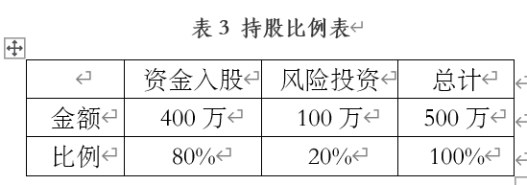
一、创新创业类比赛
（三）商业计划书和PPT制作基础
6.2 竞品分析-国内行业领先者分析
（略）
7 公司架构与管理
（略）
8.1 财务分析-公司所有权结构
公司创业初期拟募集注册资本500万，其中创始人投资400万，风险投资100万，具体持股比例见下表（表3）。

Slide 24
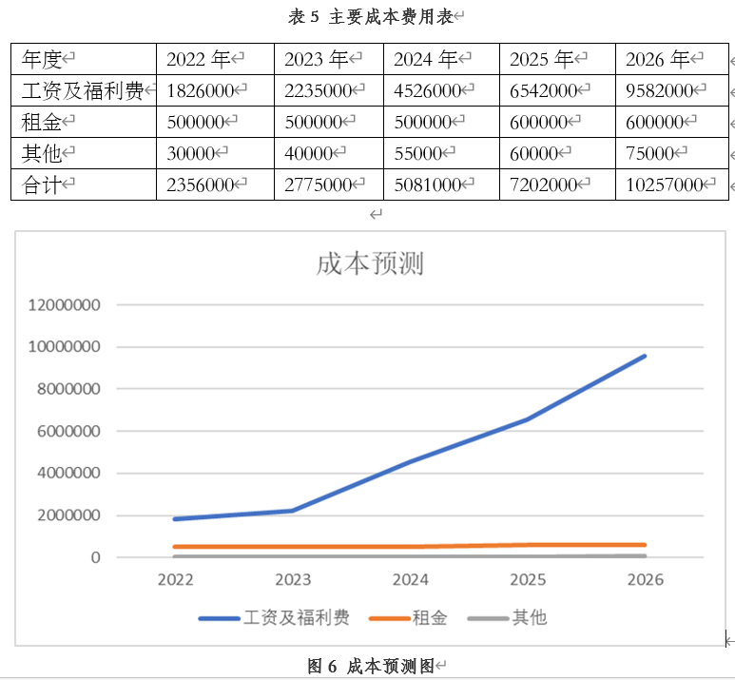
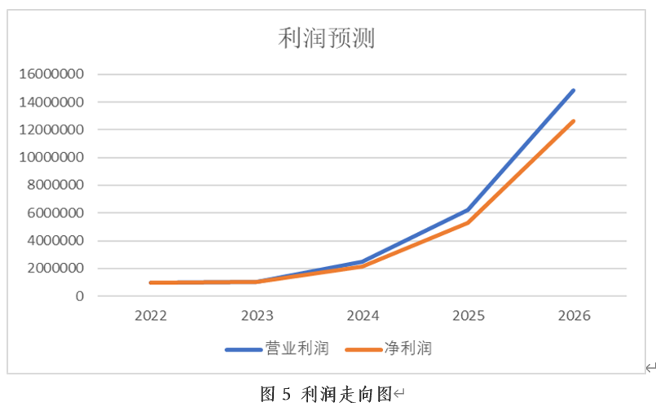
一、创新创业类比赛
（三）商业计划书和PPT制作基础

Slide 25
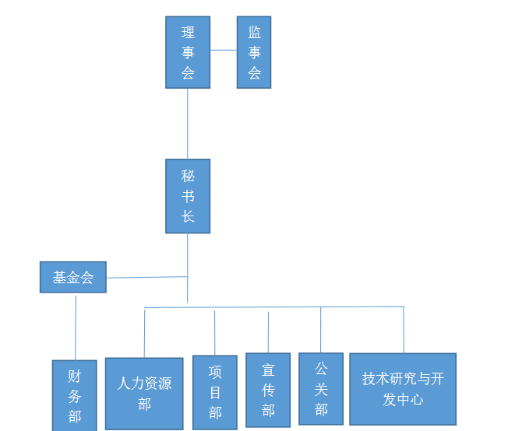
一、创新创业类比赛
（三）商业计划书和PPT制作基础
9 团队组织架构与人员介绍
组织架构：未来若成立公司，需要怎么设置部门等
人员介绍：本质上就是对团队中每个人的简单介绍。
例如：
XXX
华中科技大学硕士，获得2021年ISPD竞赛全球总决赛第三名、2018年MCM/ICM竞赛一等奖、2018年中南大学创新创业优秀项目。具有多年学生干部经历，组织管理能力强、对创新创业较有心得，曾多次参加创新创业活动，并取得校级创新创业优秀项目的好成绩。曾任学生干部，具有很好的策划能力与组织能力，任CEO。

Slide 26

一、创新创业类比赛
（三）商业计划书和PPT制作基础
对于PPT，在商业计划书的基础上进行选取与加工，力求直观彻底表现出项目的闪光点。
可能有人开玩笑说互联网+和挑战杯是PPT比赛，但是如果没有实际成果，连PPT水都水不出来！
严格注意美观！要有设计感，尽力打磨，多给几个人看看，多方面找问题

Slide 27
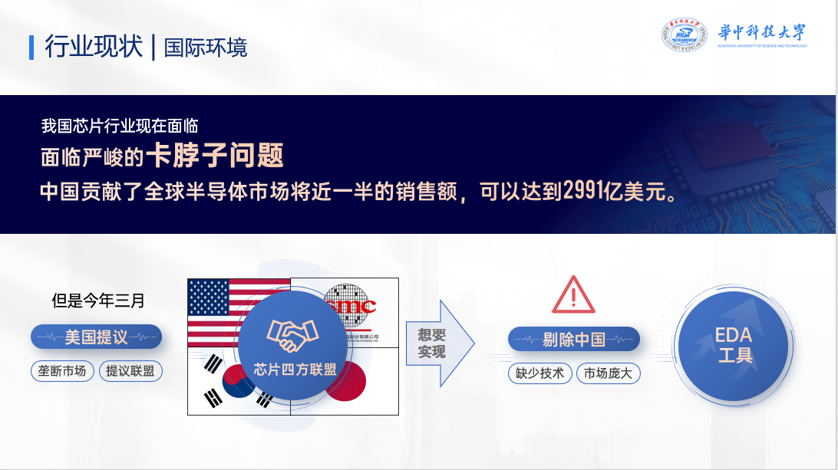
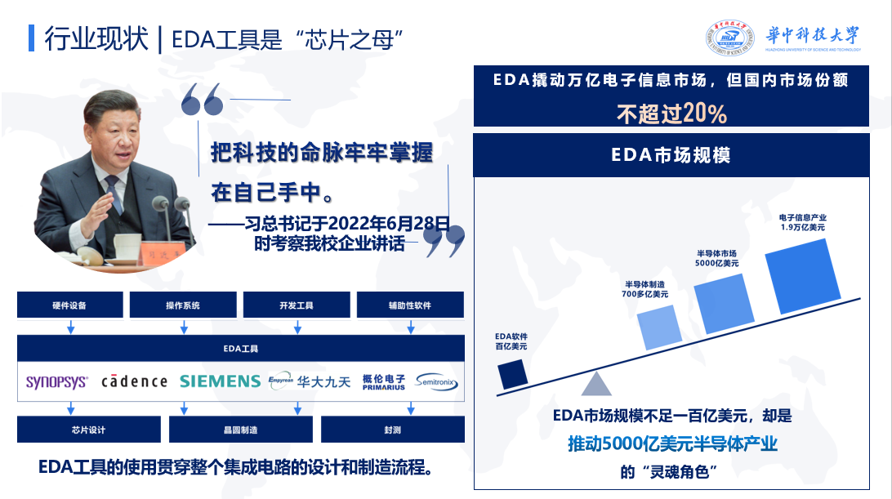
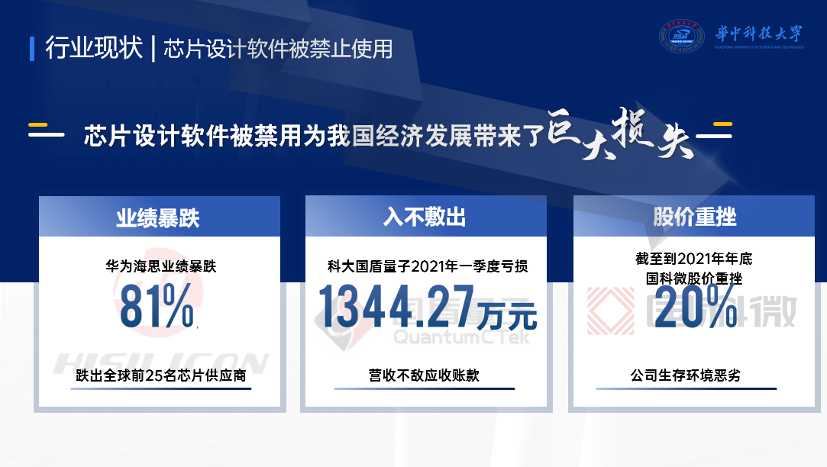
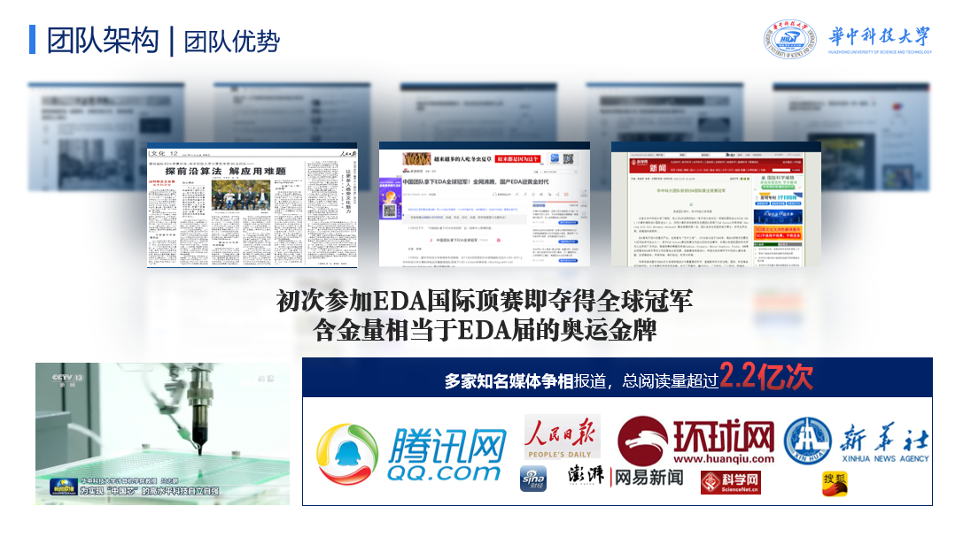
一、创新创业类比赛
（三）商业计划书和PPT制作基础

Slide 28
一、创新创业类比赛
（三）商业计划书和PPT制作基础
总结：一个优秀的团队必须有擅长各个领域的人员存在，否则一定会存在某种短板。这包括：
①项目本身的完善（例如实验室或大创项目中的大佬，负责前/后端代码工作并确保项目按时上线）；
②商业计划书的撰写（可以考虑文科院系，在遣词造句上一般来说水平比较高，当然计院也不乏会写此类材料的同学）；
③财务相关信息的分析（管理学院和经济学院的专长，绝对不建议小白自己瞎编或者无依据的乱写，一旦被评委抓到漏洞就很危险）；
④PPT的制作（同理，尤其值得考虑建规学院这种设计类学院，PPT成品质量极高，审美在线）；
⑤视频宣传片的制作（可选，不过我知道的项目中一般都是淘宝外包的）；
⑥负责的指导老师。到比赛后期一般每周都要开会试讲，还要邀请学院领导和老师来给出修改意见，这不仅是学生的比赛！
⑦演讲功底好的同学。不管是校赛省赛还是国赛，都要求脱稿演讲，需要不怯场且感染力强。

Slide 29

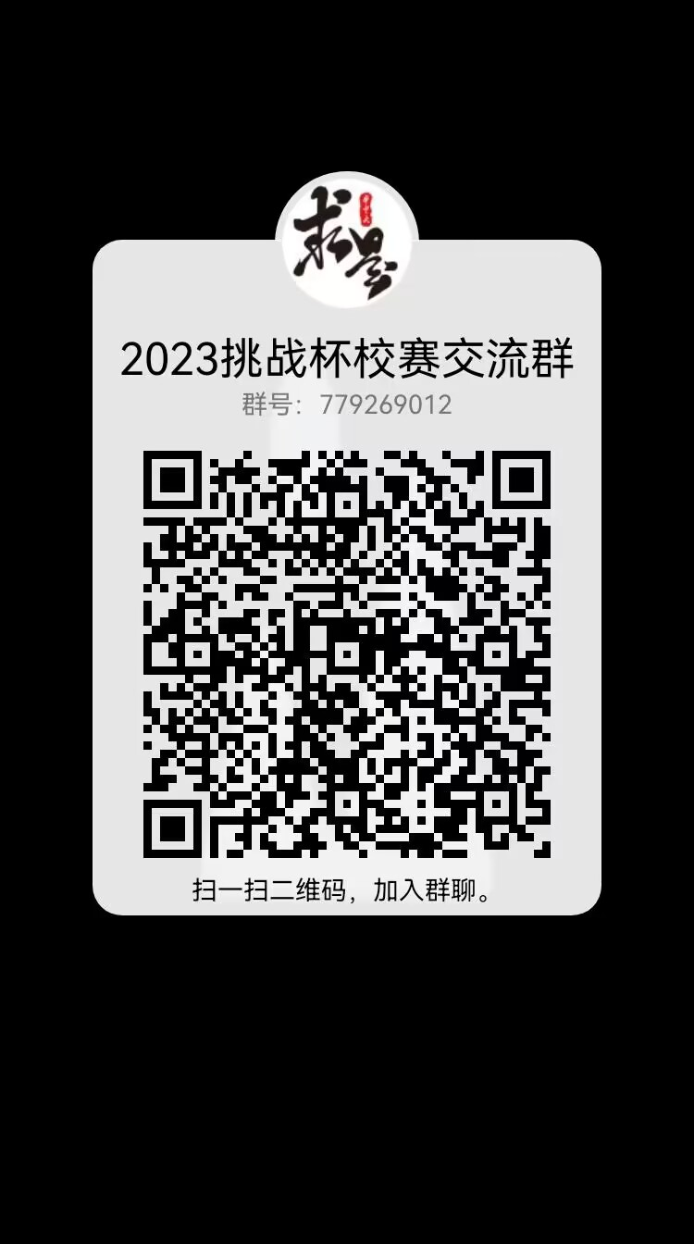
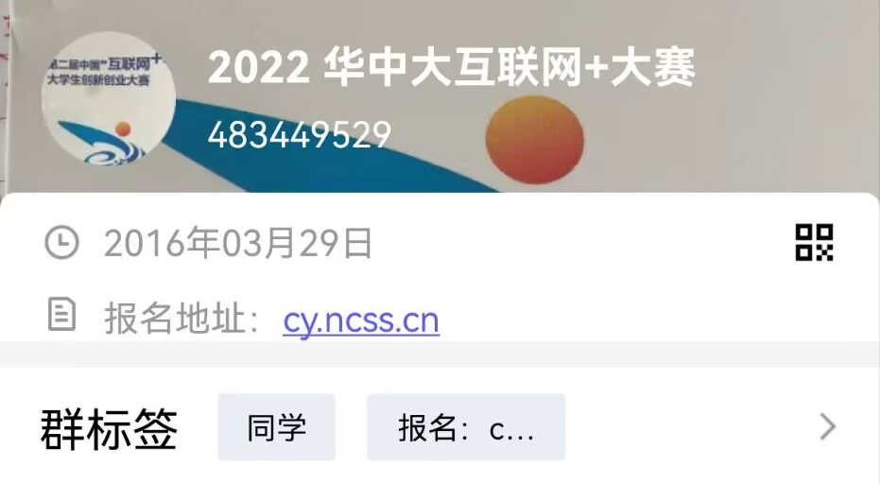
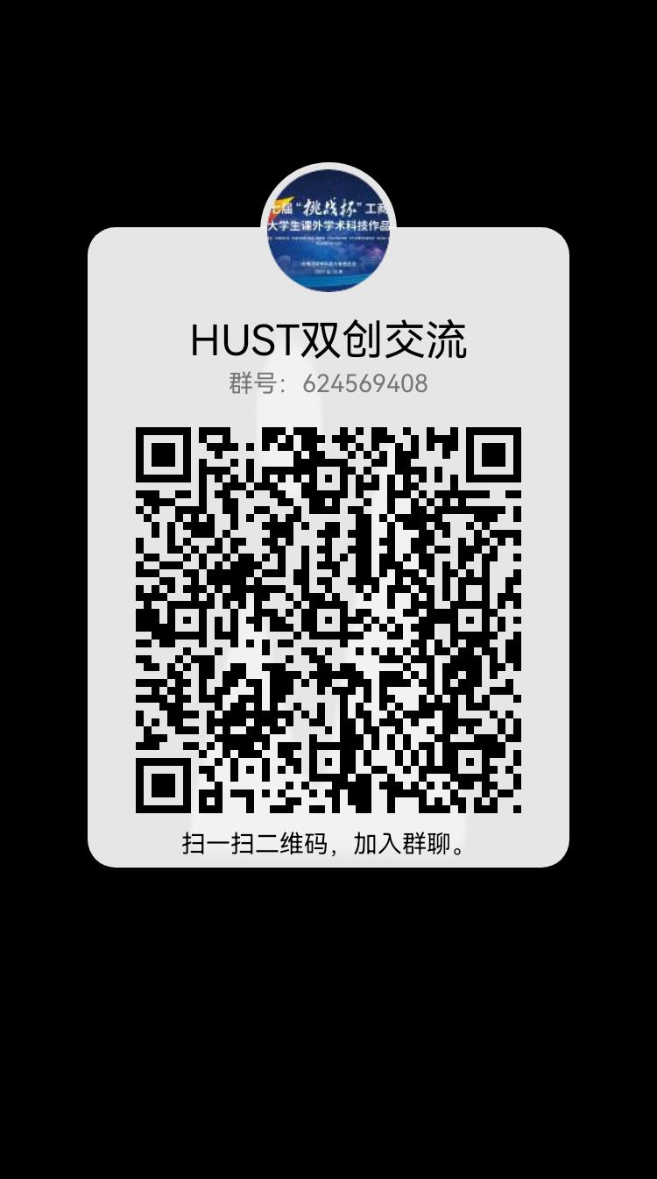
一、创新创业类比赛
（四）信息群
Tip：一般这类群里有很多找队友的项目，如果有意愿的话，建议明确指出自己擅长什么东西（写代码做项目？后端or前端？负责经济分析？做PPT或者视频？写商业计划书？）以及自己的预期，这样更有针对性避免团队关系出现问题

Slide 30
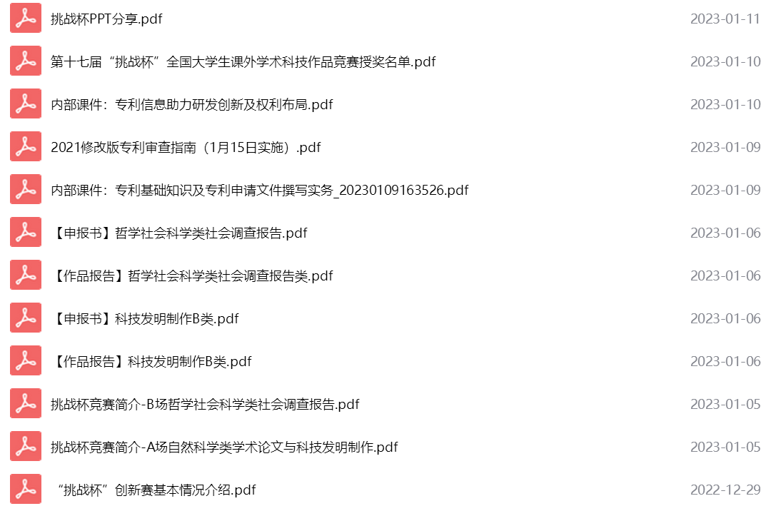
一、创新创业类比赛
（四）信息群

Slide 31


二、数学建模比赛
主要特点：易上手、专业强相关、用数学方式解决实际问题、锻炼论文写作能力、需要团队合作
代表性竞赛：全国大学生数学建模竞赛、美国大学生数学建模竞赛（其实数模比赛有很多，但只有这两个是在计院有保研加分的）

Slide 32
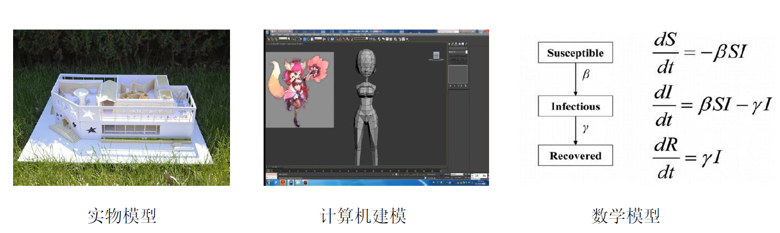
二、数学建模比赛
科普：什么是数学建模？
通过数学知识建立数学模型，并解决实际问题（股票的涨跌、疫情的发展等等）
用3-4天对一个具体问题进行建模求解，写出一篇20-30页的论文（和代码）作为结果提交

Slide 33
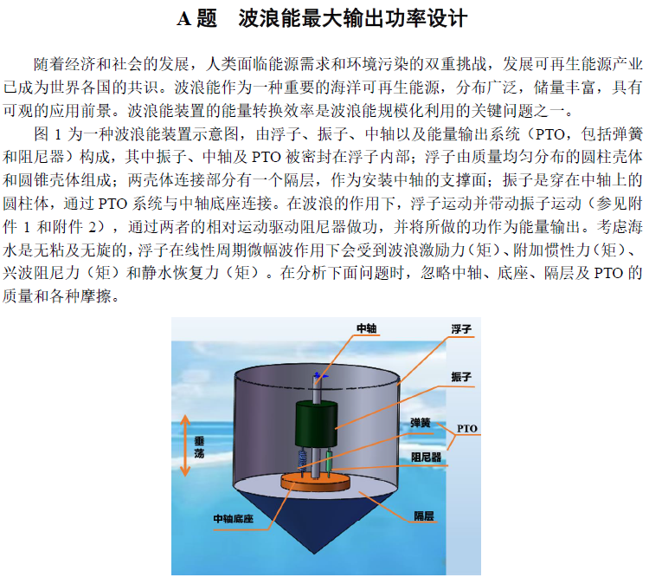
二、数学建模比赛
科普：什么是数学建模？——通过数学知识建立数学模型，并解决实际问题
以2022年全国大学生数学建模竞赛题目为例：

Slide 34
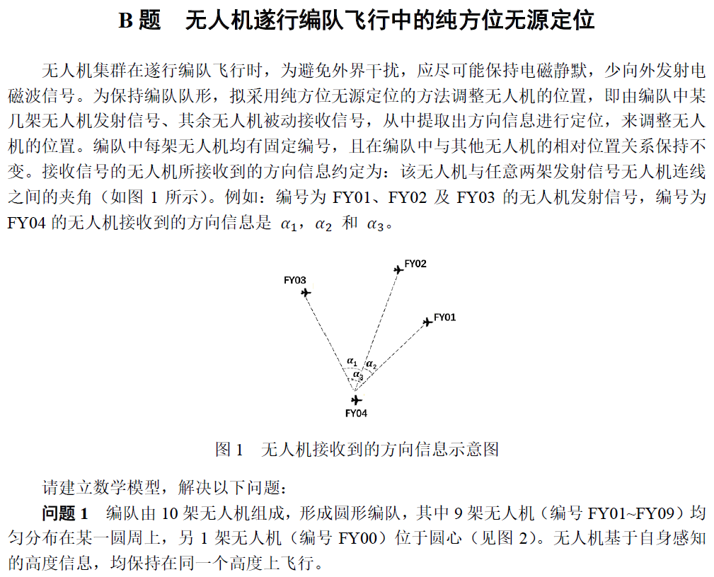
二、数学建模比赛
科普：什么是数学建模？——通过数学知识建立数学模型，并解决实际问题

Slide 35
二、数学建模比赛
①全国大学生数学建模竞赛
学院B类竞赛，每年9月初举行。分为A、B、C三个题（三选一），A为连续型问题（往往为物理和工程实际问题、机理分析题等），B题每年不定（曾经考过图论、优化类问题、TSP、博弈论、网络流优化等），C题为离散型问题（数据处理与拟合等，同时要建立评价模型）。三人一组选择一题，时间为3天。
国赛的特色是重视结果和代码，往往都有参考答案范围和评分标准（包括合适的建模思路）。若答案错的太离谱则很可能扣很多分，如果出现细节问题（例如某一问没做完、程序源代码没放在附录里）也是一样，同时还要选择最合适的模型和方法。相对来说比较严谨，不看外表看内在。
评审流程：首先在湖北省内选出湖北省一二三等奖（约占60%）和成功参赛奖，省一靠前的队伍会被推荐国奖（国一或国二，约占3%），需要进行一次答辩，答辩不通过可能会降级或直接取消资格（某一年武大有个队伪造了代码结果，结果现场跑不出来）。省一二三+0.8/0.5/0.3，国一国二+4/2。

Slide 36
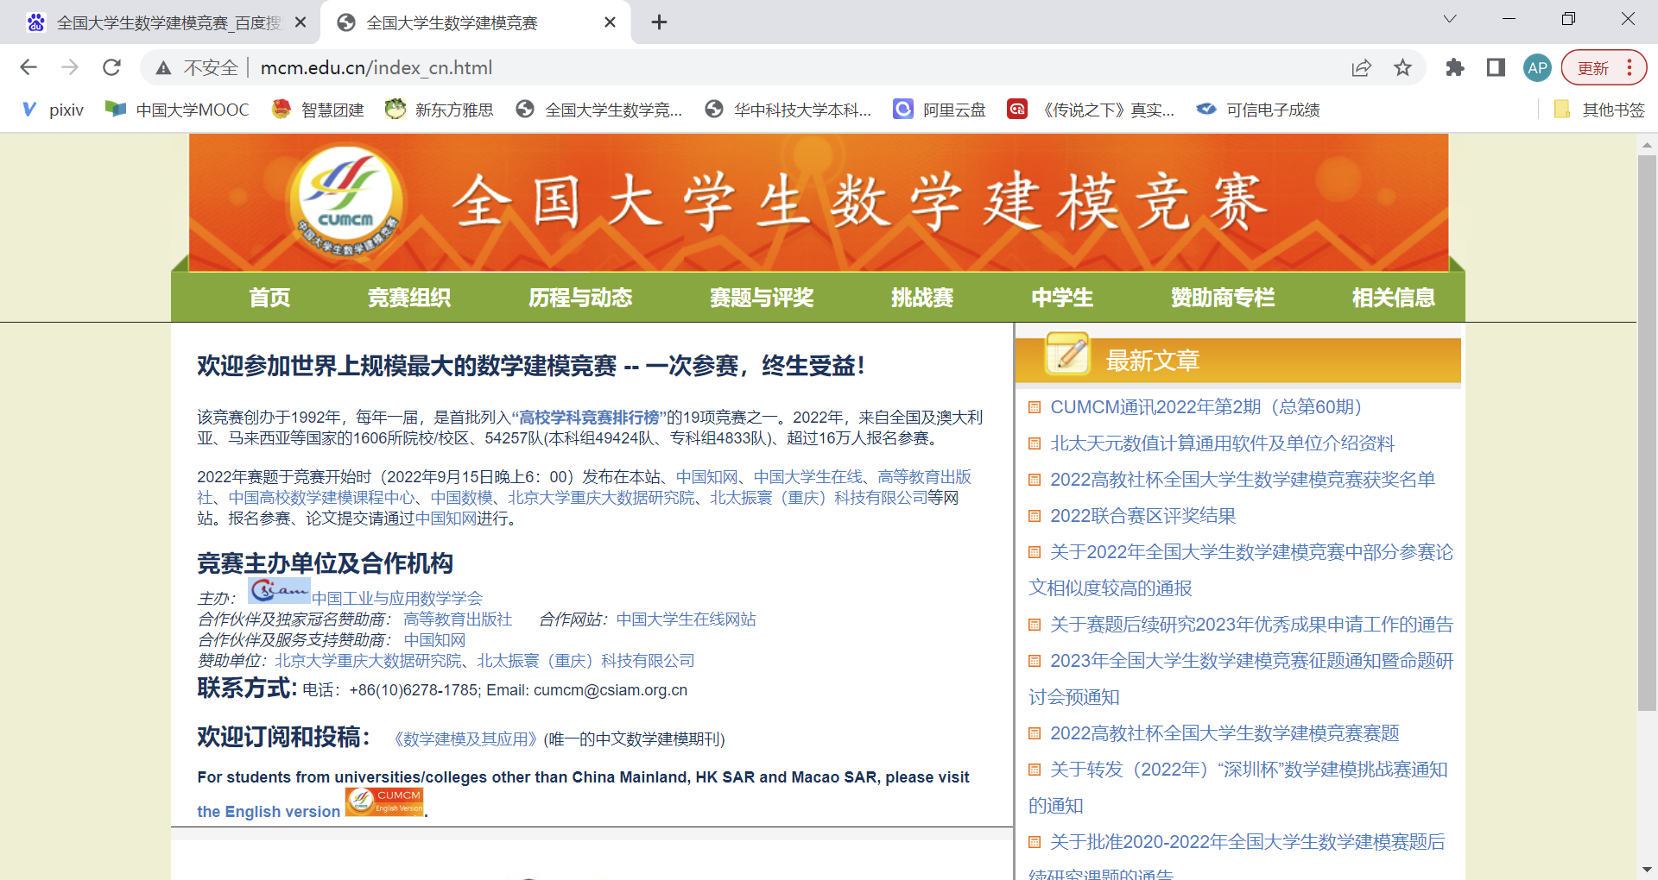
二、数学建模比赛
①全国大学生数学建模竞赛
强烈建议加学校的数模交流群（见后），提供大量资料和比赛信息。
报名流程：每年暑假7-8月这段时间会有学校老师组织培训，培训后会有选拔赛。选拔赛突出的团队由数学与统计学院报销报名费300元（2022年的报销名额为40队）；若没有获得报销名额，从今年起也允许自费报名，由学校统一登记即可。官网为http://www.mcm.edu.cn/，可以在上面找到历年的题目和优秀论文。

Slide 37
二、数学建模比赛
②美国大学生数学建模竞赛
学院C类竞赛，每年2月开学的时候举行。分为ABCDEF六个题（六选一），分别对应连续型、离散型、大数据、运筹学/网络科学、环境科学、政策。报名费100美元（约700人民币，若选择辅助报名则价格更高），时间为4天。
要求全英文写作，论文不能超过25页，不建议放代码。
与国赛相反，没有过多关注结果正确与否（甚至有的题都没有答案，开放性很强），但注重排版美观、图片搭配、文字可读性以及科普性（所以被调侃为“美工大赛”）。

Slide 38
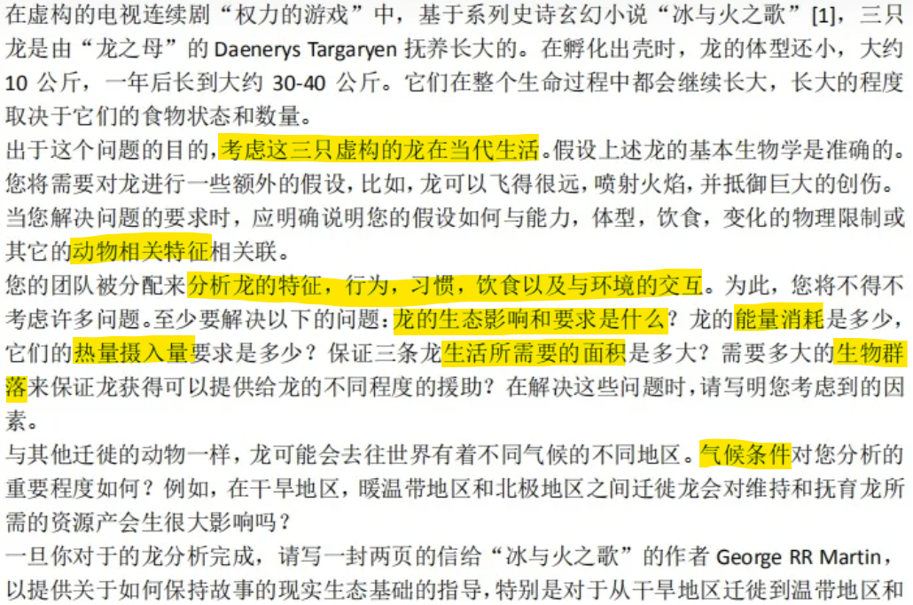
二、数学建模比赛
②美国大学生数学建模竞赛
例：MCM 2019A

Slide 39
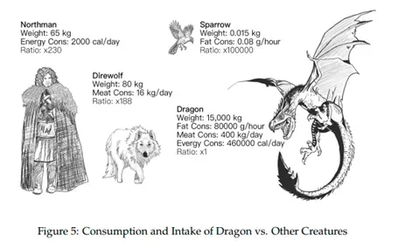
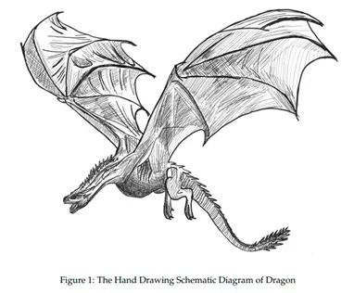
二、数学建模比赛
②美国大学生数学建模竞赛
例：MCM 2019A 只要模型有创意、逻辑清晰即可！手绘图大大加分

Slide 40
二、数学建模比赛
②美国大学生数学建模竞赛
奖项设置：O/F/M/H/S，前四个等级+2/1.5/1/0.5，占比约33%。
奖项英文名称 | 译名 | 2019年获奖比例 | 简称
Outstanding Winner | 特等奖 | 0.14% | O奖
Finalist | 特等奖提名 | 0.17% | F奖
Meritorious Winner | 优异奖（一等奖） | 7.09% | M奖
Honorable Mention | 荣誉奖（二等奖） | 15.35% | H奖
Successful Participant | 成功参与奖 | 67.50% | S奖
Unsuccessful Participant | 不成功参赛 | 不计入统计 | 无
Disqualified | 资格取消 | 不计入统计 | 无

Slide 41
二、数学建模比赛
Tip：
①人员的分工：团队三个人，一般按在比赛中承担的任务可以分为建模、编程、论文三种角色。
建模：需要掌握一定量的常见模型，看到问题需要快速整理出思路并代入。常见的模型包括：预测模型（灰色、回归分析、时间序列、神经网络）、评价模型（主成分分析、层次分析、TOPSIS、协方差与方差分析）、分类模型（聚类、关联性、贝叶斯）、优化模型（整数规划、0-1规划、智能优化算法、多目标规划、动态规划）等。同时还可以掌握spsspro等数据处理工具（较简单），可以对带有数据集的问题有一个初步的了解。

Slide 42
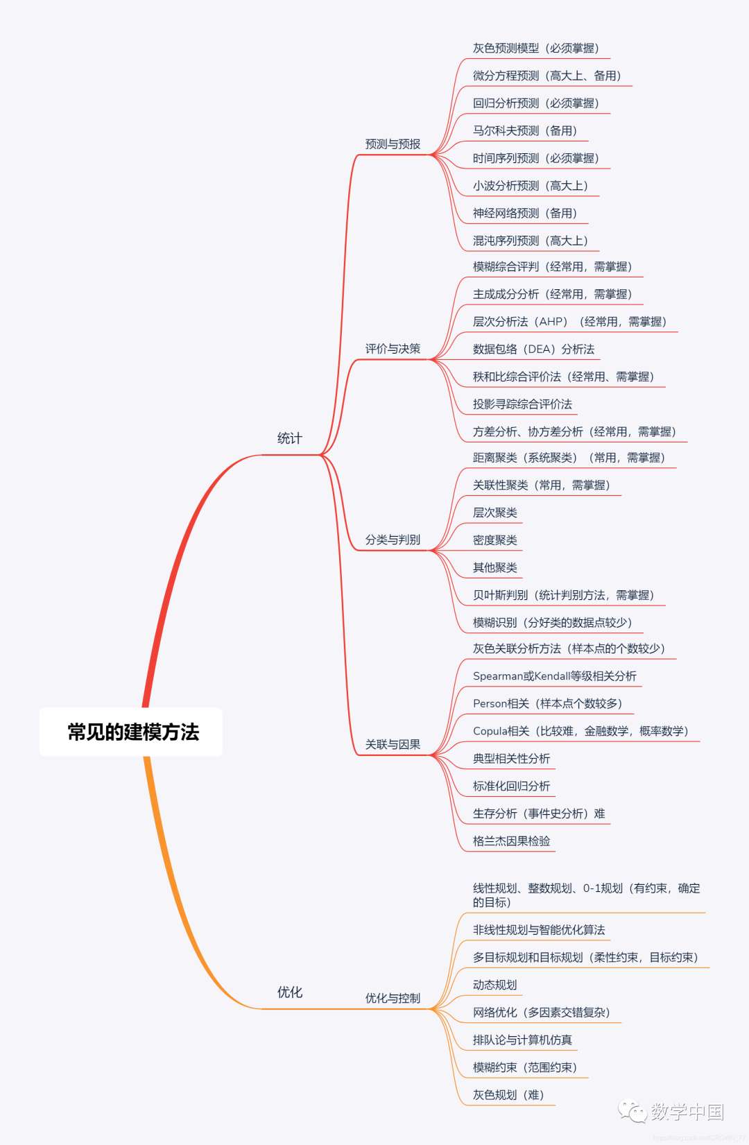
二、数学建模比赛

Slide 43
二、数学建模比赛
Tip：
①人员的分工：团队三个人，一般按在比赛中承担的任务可以分为建模、编程、论文三种角色。
建模：需要掌握一定量的常见模型，看到问题需要快速整理出思路并代入。
编程：需要有较强的代码实现能力。因为比赛只有三四天，如果在过程中发现代码有bug调不出来或者就是实现不了，就会导致比赛结束了结果都出不来。比较推荐掌握Matlab、Python、C++（C）中的一些语言，其中Matlab对付求微分方程和画图很有效，Python是处理大数据、机器学习和智能算法，C++是最通用的语言。最好在比赛前准备好一些板子（例如模拟退火算法）。
论文：负责将成果转化为可读的文章。需要逻辑性和文字表述功底好，熟悉各类排版风格和图表，同时要在比赛中实时carry速度，论文进度要跟上解题进度。需要掌握Word、Latex排版，同时要阅读大量优秀论文，找出高质量的论文模式，并通过借鉴与模仿形成个人写作风格。

Slide 44
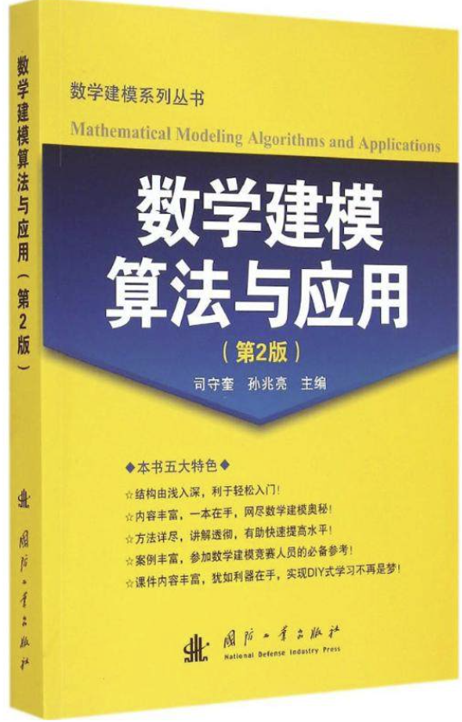
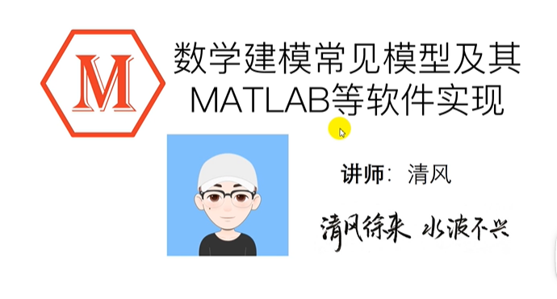
二、数学建模比赛
Tip：
②推荐的资料：
清风 - 数学建模算法、编程和写作培训 《数学建模算法与应用》司守奎
除此之外，还有Matlab官方文档以及近十年的国赛、美赛优秀论文集可以学习。

Slide 45
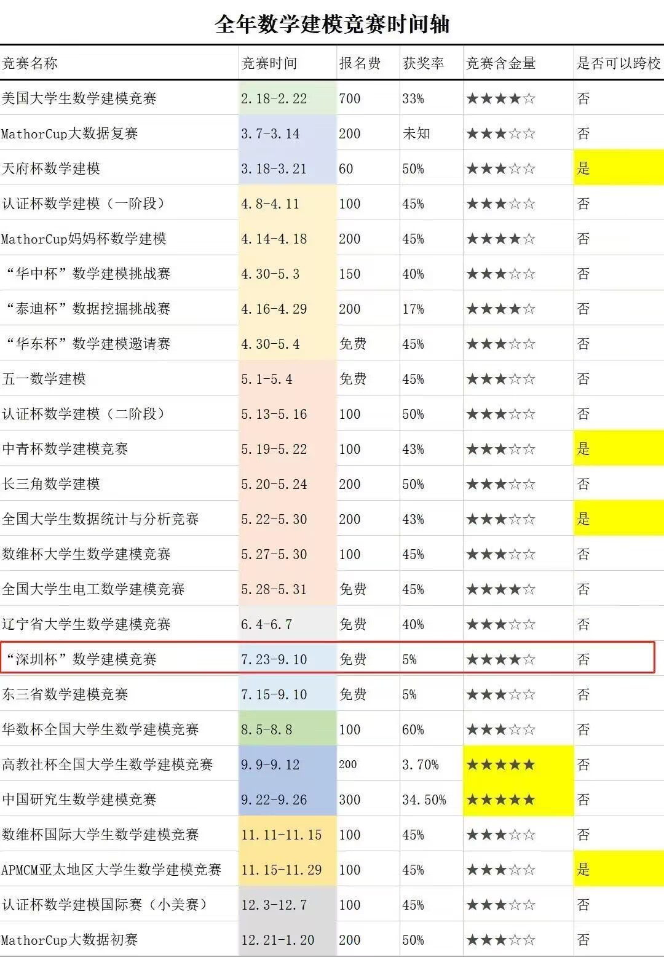
二、数学建模比赛
Tip：
③可以练手的小比赛：
不要求多，不然太累会得不偿失
但是平时的比赛确实是促进自己提高的最快方式（也是及时摆脱摆烂队友的最好方式）！

Slide 46
二、数学建模比赛
2022年华科数模国赛、美赛获奖数据
选题也要博弈！
美赛 | 题目 | O奖<1% | F奖2% | M奖7% | H奖21% | 参赛队数 | 总获奖比率
 | A | 2 | 10 | 5 | 14 | 84
 | B | 0 | 1 | 3 | 19 | 49
 | C | 0 | 4 | 21 | 57 | 201
 | D | 0 | 1 | 0 | 3 | 15
 | E | 0 | 2 | 16 | 29 | 174
 | F | 0 | 0 | 0 | 13 | 46
 | total | 2 | 18 | 45 | 135 | 569
获奖比率 |  | 0.00351 | 0.03163 | 0.07908 | 0.23725 |  | 0.35149
国赛 | 国一 | 国二 | 省一 | 省二 | 省三 | 参赛队数 | 总获奖比率
 | 3 | 2 | 16 | 48 | 65 | 239
获奖比率 | 0.01255 | 0.00836 | 0.06694 | 0.2008 | 0.27196 |  | 0.56066
在湖北省中的占比 | 0.1875 | 0.04545 | 0.09580 | 0.19354 | 0.1900

Slide 47
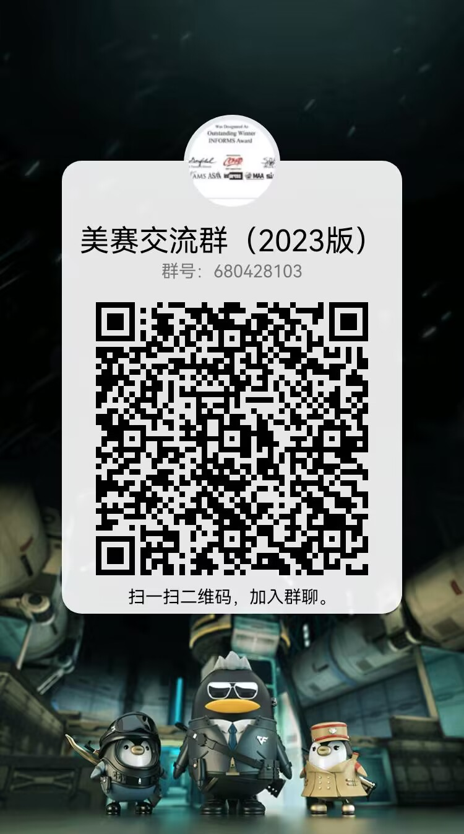
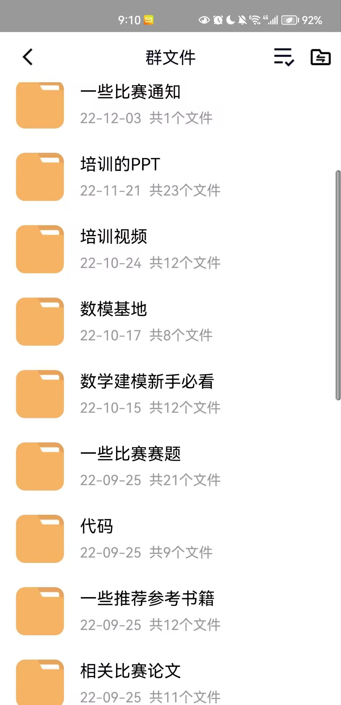
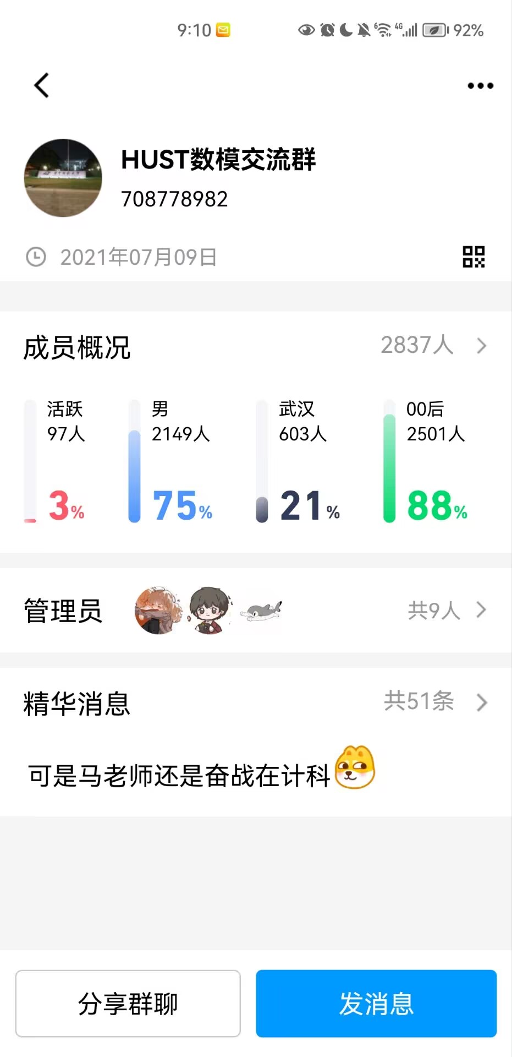
二、数学建模比赛
多加群，总能找到合适的资料（和队友）

Slide 48
三、算法类比赛
主要特点：专业强相关、锻炼真实代码能力（以后不管是工作还是读研都很重要）、思维要求较高、计院特色之一
代表性竞赛：蓝桥杯全国软件和信息技术专业人才大赛、ACM-ICPC国际大学生程序设计竞赛、CCPC中国大学生程序设计竞赛、CCF CCSP大学生系统与程序设计竞赛
建议配合上一次课程（算法竞赛入门）进行准备，此处只简单说明
对于蓝桥杯，报名费300元，分为C++/Python/Java/Web程序开发/软件测试等多个组。省一二三+0.8/0.5/0.3，省一可以进入国赛并由计院报销报名费，国一二三+4/2/1。省赛一般在4月举行，决赛在5-6月。
根据以往情况来看C++组大佬多，去年的省一大部分都是OI佬（初高中参加信息学竞赛的）。

Slide 49
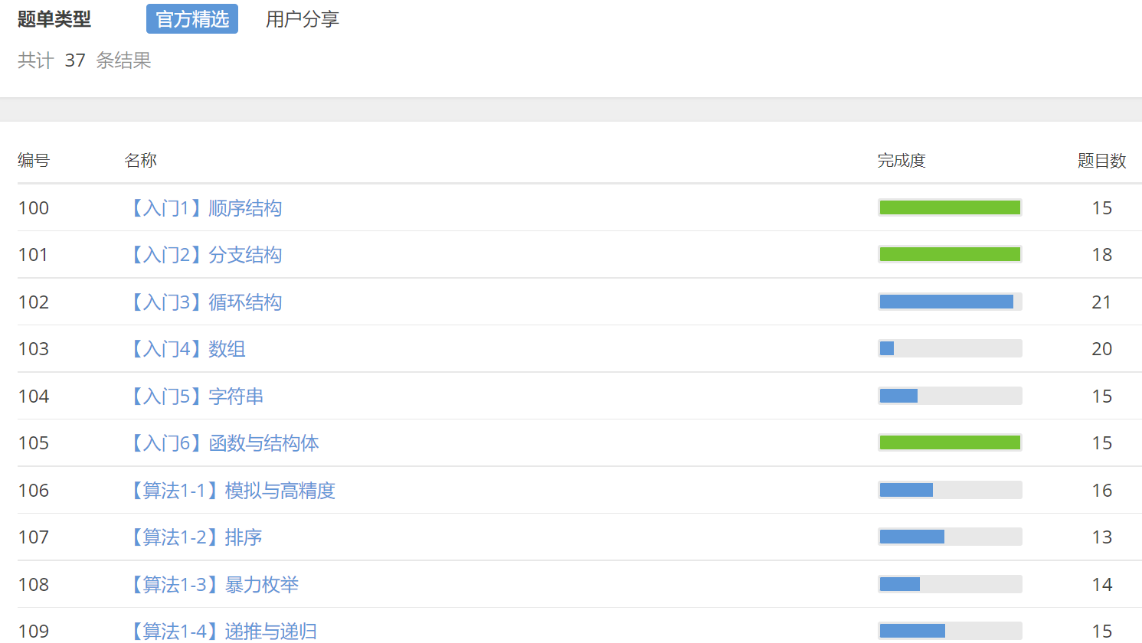
三、算法类比赛
首先，不要指望在课堂上学到很多算法和coding经验，一切都依赖于大量刷题。
推荐几个网站：
①洛谷（www.luogu.com.cn），题库数量大，一般都有题解，涵盖了大量NOIP、USACO以及各省省选的题，值得一做。同时，其官方题单质量比较高，基本覆盖了算竞中会用到的各类算法。
普及+提高-的难度应全部会做，提高+省选-的有时间也推荐做
熟练掌握C++STL以及各类常用数据结构

Slide 50
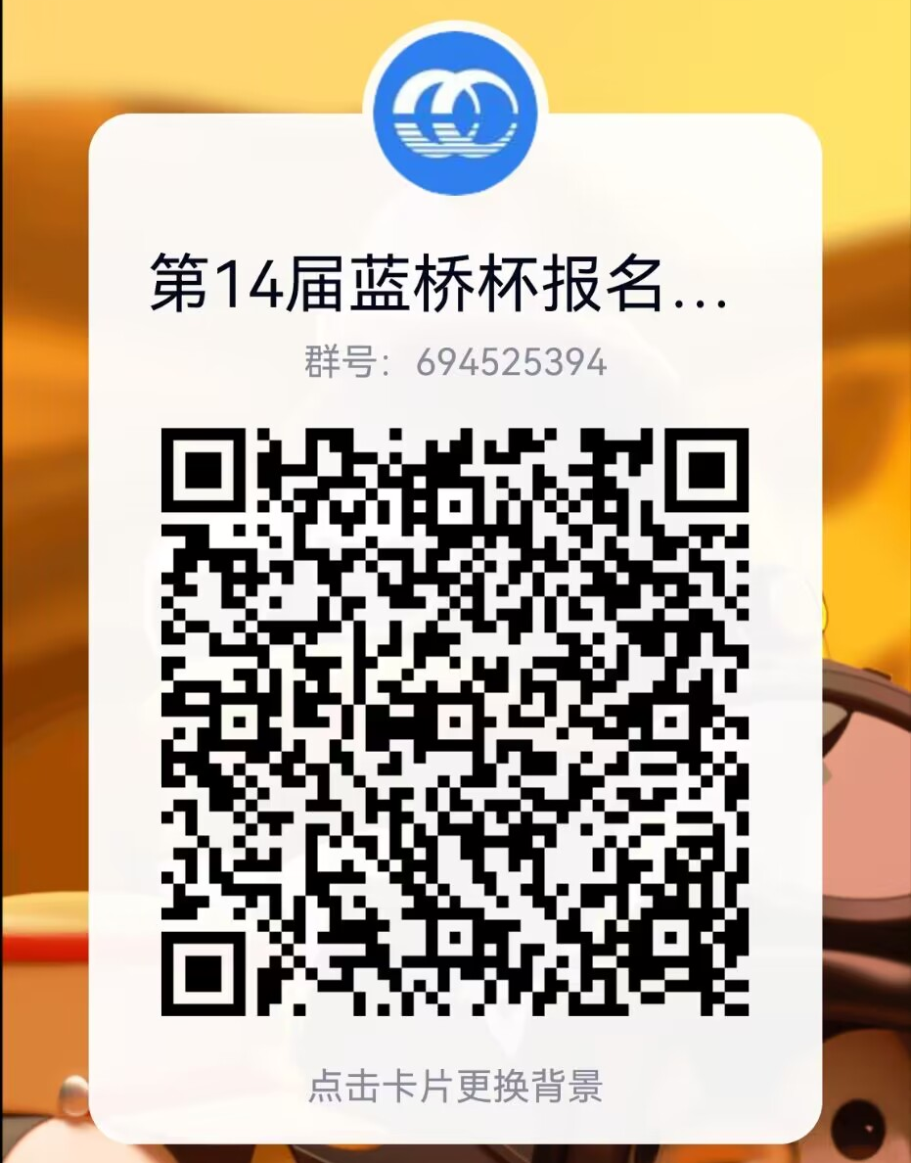
三、算法类比赛
推荐几个网站：
②Codeforces（ codeforces.com ），全球最大的OJ平台，全英文题面，有很多好题原创题，同时经常举办各类月赛。
③针对蓝桥杯：（www.lanqiao.cn），包括1998-2022年的全部真题，支持实时评测与记录。
④Oi-wiki: https://oi-wiki.org/ 包含了几乎所有常见知识点，非常好用。

Slide 51
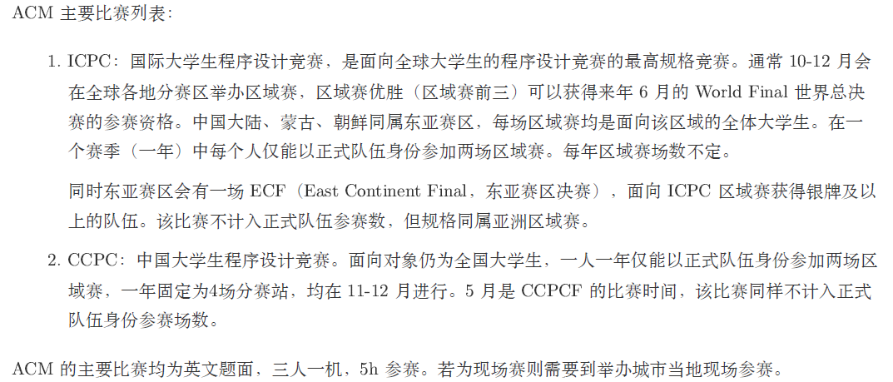

三、算法类比赛
对于ACM：
难度大（尤其是思维难度，需要掌握大量算法），需要通过寒暑假集训、新生赛等确定区域赛名额。

Slide 52
三、算法类比赛
以下摘自ACM校队入门指南：
在 10 月中旬，会组织一场新生单人 ACM 赛制的比赛，仅作为当前赛季（2022 年9 月-2023 年 8 月）区域赛名额选拔赛，前几名可以获得今年 11 月至 12 月ICPC 或 CCPC 区域赛参赛资格。
寒假会组织线上讲课（形式初步定为 B 站直播）以及一些单人训练赛，若想正式加入集训队则必须参加，待训练结束后会根据参加人数和单人训练赛成绩进行初步筛选工作。
明年的 3-5 月是大量算法竞赛个人赛的比赛时间——4 月有蓝桥杯的省赛（单人 OI 赛制）和天梯赛（单人 IOI赛制），5 月是组队的 CCPC 湖北省赛（三人 ACM 赛制），6 月是蓝桥杯的国赛，以及一些其他比赛也经常在这一时间举办。这些比赛不属于集训队限定比赛，不设置报名门槛，如果你对算法竞赛感兴趣，即使没有加入集训队也可以积极参与报名，锻炼能力，夺取奖项。
明年暑假 7 月初会进行若干场个人赛，以此成绩来进行最终的人员筛选以及决定下个赛季的组队名单，7-8 月需要留校参加多校集训（三人 ACM 赛制）。通常要求参加暑假多校后才能参加下一年的区域赛。具体通知等候公告。
ICPC集训队目前的训练场地包括
1. 启明学院 908（启明借用给集训队和小车基地共同使用，左门进入为小车基地，右门进入为我们的训练场
地，中间由屏风隔开），一般在需要正式监考的线上区域赛时使用
2. 沁苑东十一舍楼顶西侧（上楼右手边）703 的整个大厅和对门右侧的玻璃门小房间（左侧小房间为 7 楼管理员，中间小房间为超算队），一般在新生讲课和日常训练时使用
3. 在寒暑假还可以借用南一楼的机房供训练使用

Slide 53
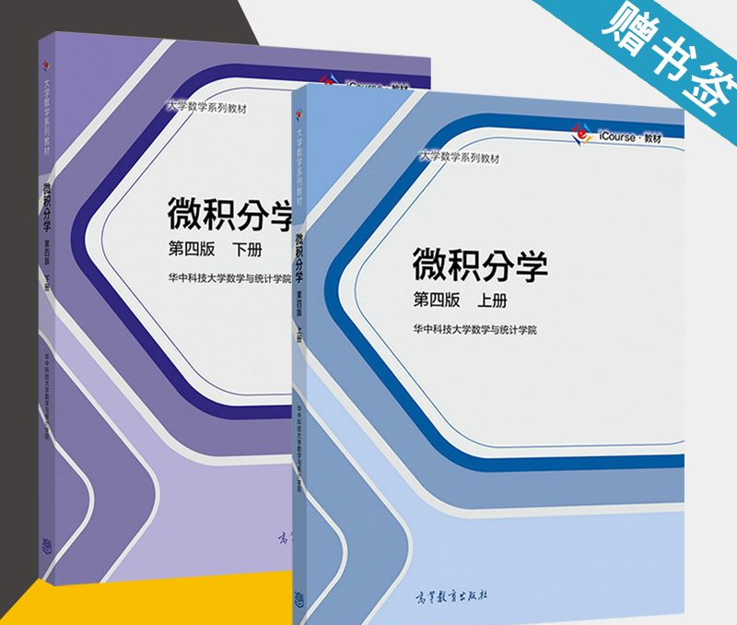
四、其它学科竞赛
主要特点：易上手、保研er几乎人手必备的比赛（俗称“水赛”，但也有水的技巧）
代表性竞赛：全国大学生数学竞赛、全国大学生英语竞赛……
①全国大学生数学竞赛
超级亲民，又称为微积分比赛。考试范围和华中科技大学理工科大一的《微积分学（上）》《微积分学（下）》两门课程完全一致，难度大于期末考试，但获奖分数线感人。

Slide 54
四、其它学科竞赛
①全国大学生数学竞赛
获奖率：8%省一，12%省二，15%省三，加分为0.8/0.5/0.3。全省前十余名进入决赛（难度极大），决出国一国二国三，加分为4/2/1。
2022年，数学竞赛湖北赛区获奖分数线为省一39.5、省二31、省三26（满分100）。华科的省一省二省三人数分别是238、233、146人。
只需要课内搞清楚概念，课后习题认真做，考前再配合一两本经典竞赛书刷一下即可取得效果。题目套路化很明显，甚至大量的题是竞赛书上的原题，只要刷到一定量就能起飞。
报名流程：学校会组织非数学类竞赛的集训与报名（对大一同学要求是微积分（一）总评成绩95+才行，但从实际情况来看并没有严格遵守这一点），按照惯例安排在每年暑假8月。对于大一同学，在那个暑假可以跟学校老师一起系统性地过一遍竞赛主要内容与习题，在暑假结束有选拔考试，选出一些大一同学（高年级只能自费）由学校支付报名费（2022年为240人）。如果没有得到报销名额，也可以选择自费100元报名。

Slide 55

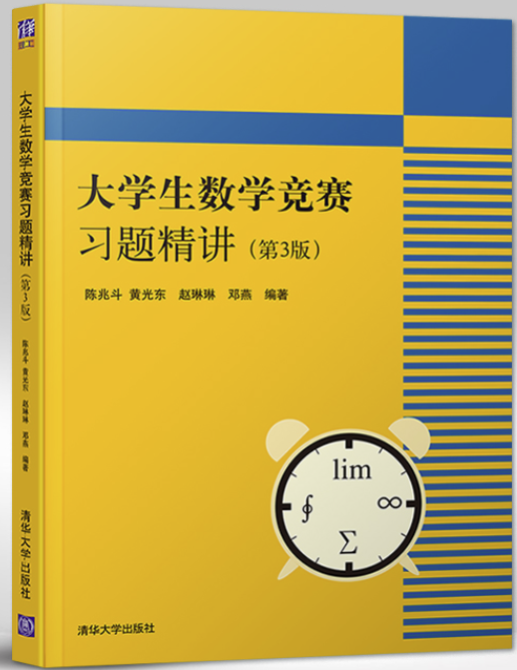
四、其它学科竞赛
①全国大学生数学竞赛
题型：5个填空题，每题6分；6个大题，共70分。
重点主要是：极限、中值定理与微分应用、连续与导数、定积分与不定积分（大一上）；空间解析几何与隐函数定理、一阶二阶微分方程、曲线积分与曲面积分、级数（大一下）
推荐参考书：
《大学生数学竞赛教程》
蒲和平
《大学生数学竞赛习题精讲》
陈兆斗

Slide 56
四、其它学科竞赛
②全国大学生英语竞赛
每年4月左右举行初赛，5月左右举行决赛。全部是笔试，就是考做题能力（听力、阅读、完型、作文……），而不是英语口语表达等，且非英语专业和英语专业不在一起比。报名费50元，学校教务会发通知。
获奖率：0.1%特等奖，0.5%一等奖，3%二等奖，5%三等奖，加分为1/1/0.8/0.5。
看起来获奖率挺低，但是只要准备了基本上都没问题，尤其是对大一同学。原因之一是大量的人报名之后因各种原因弃考（生病、睡懒觉、忘记了、没准备不想去等等）；原因之二是大一同学的英语水平还没有“退化”，还处于高三的巅峰期，实际上越往后能坚持学英语的人越少。
需要注意的是，这个评奖比例是针对学校而言的，也就是说华科的获奖率和其他学校是一致的（例如某所普通一本）。这在一定程度上加剧了内卷程度，表现在华科的三等奖分数线远高于其它一般学校。不过相信大家的实力！

Slide 57
四、其它学科竞赛
②全国大学生英语竞赛
重点是：提高做题速度，做完了就赢了绝大多数人！相信大家经历过大一的英语考试都能体会到做题速度的重要性，而这个比赛2022年的情况是2小时完成30道听力、15道单选、10道完型填空、15道阅读、中译英、英译中、5道IQ题、10道改错题、应用文写作（小作文120字）和议论文写作（大作文180字）。其中主观题（填空、单句回答）的比例还很大。
可见，基本策略是把“追求质量”改为“追求速度”。
Tip：
总体难度略高于四级，远低于六级，基础好的同学可以裸考，也可以到网上买本历年真题做，注意节奏即可。
听力可以用VOA或者BBC进行日常练习，两篇作文和雅思标准相近，可以参考。
由于题型总在变，当年的样题很重要。

Slide 58
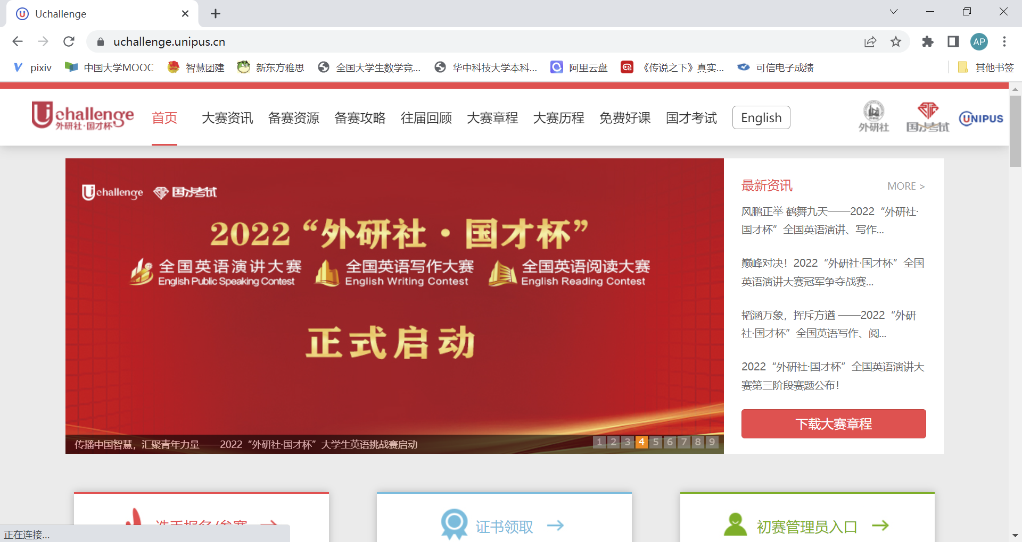
四、其它学科竞赛
③外研社杯全国大学生英语系列赛——英语演讲、英语辩论、英语写作、英语阅读
每年10月举行初赛，写作和阅读两项线上作答，演讲和辩论线下，无需报名费。省一二三+0.8/0.5/0.3，国一二三+4/2/1。
难度本身极大，体感上写作、阅读均高于六级水平，英专非英专一起竞争，且每年每项每个学校只能有一名同学到省赛（校赛没有加分），因此性价比低，不推荐投入太大精力。
官网：https://uchallenge.unipus.cn/

Slide 59
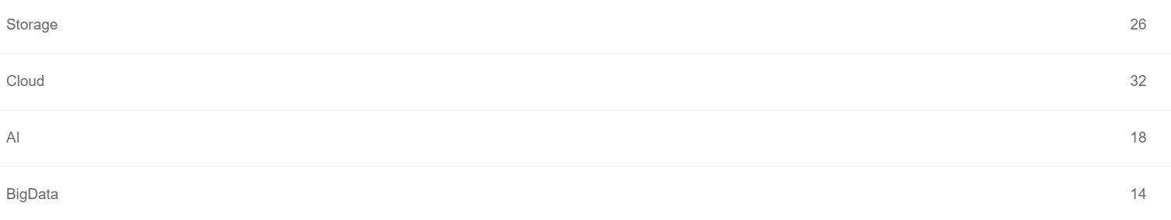
四、其它学科竞赛
④华为ICT大赛
每年11-12月举行，是华为的比赛。
学院B类竞赛，省一二三+0.8/0.5/0.3，国一二三+4/2/1。
可以加入学院双创中心的华为智能基座社团获取更多信息。实践赛分为三个赛道：网络赛道、云赛道、计算赛道。
我今年选择的是云赛道：主要考察云计算、存储、AI、大数据等技术方向的相关知识。和课内范围不重叠，需要自己有选择性地拓展知识面。题目主要是HCIA认证题库里的。
初赛90分钟60道题（单选、多选、判断）；决赛90分钟90道题（单选、多选、判断）。

Slide 60
总结
勇于尝试
踏实准备
每个人第一次都没有经验，但不开始就永远无法进步
避免好高骛远（例如第一次参加就预期要得什么奖），认真安排学习进度，做好练习，结果一定不会差
如何搞好竞赛
学会获取信息
心态稳定
大学有大量的比赛，但一般学院不会主动发相关信息，需要自己关注。保研加分表就是很好的资源，还有由21级龚宸同学维护的计算机学科竞赛网站
不要为了打比赛而去打，折磨自己不如享受大学生活，要找准自我定位

Slide 61
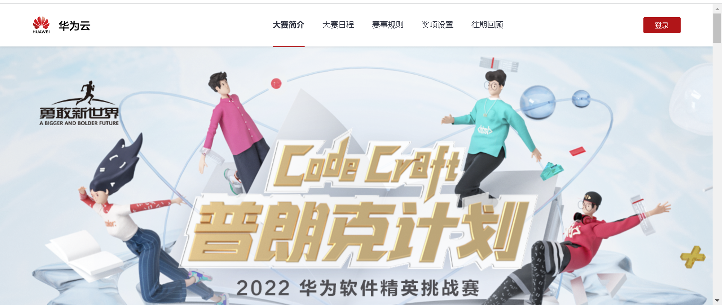
最近的两个比赛，是学院鼓励大家参加的：
★华为软件精英挑战赛
目前正在举办中
【赛题相关材料链接】
https://bbs.huaweicloud.com/forum/thread-0225113791152139025-1-1.html
【时间节点】
● 3月10日 9：00 公布初赛赛题，大赛网站开放赛题、赛题包下载
● 3月10日 9：00 - 3月23日 18：00 初赛练习阶段
● 3月10日 9：00 公布练习数据集，开启线上训练赛
● 3月23日 18：00 - 3月24日 9：00 关闭在线训练作品提交窗口
● 3月24日 9：00 - 3月26日 18：00 初赛参赛作品提交阶段
● 3月24日 9：00 大赛网站更新正式赛的数据集并恢复提交
● 3月26日 18：00 初赛截止提交
● 3月26日 18：00 - 3月27日 12：00 系统评阅
● 3月27日 12：00 公示初赛获奖名单及成绩
● 3月28日 12：00 公布最终初赛获奖名单及成绩

Slide 62
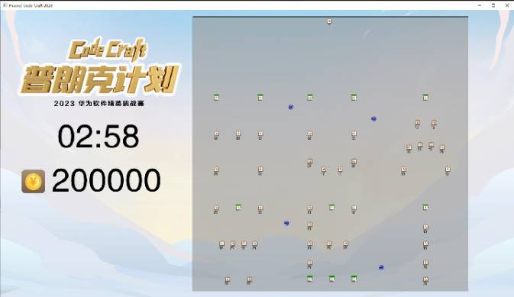
最近的两个比赛，是学院鼓励大家参加的：
★华为软件精英挑战赛
目前正在举办中
本次大赛的赛题需要选手通过代码操控4个机器人完成物资递送任务，以实现收益最大化。赛题模拟了真实机器人的操作接口并通过物理引擎来模拟真实世界的物理法则，如惯性、摩擦、碰撞等。

Slide 63

最近的两个比赛，是学院鼓励大家参加的：
★中国软件开源创新大赛（全国高校绿色创新大赛）

Slide 64
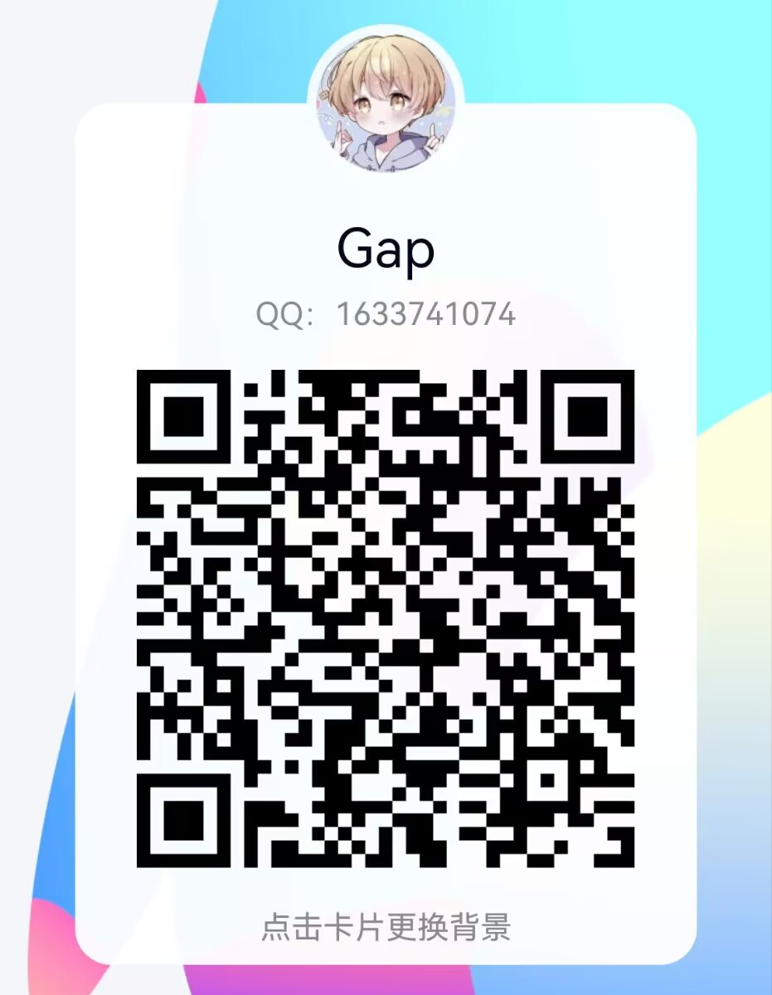
祝大家在后续的竞赛生涯中取得佳绩！

